Slide 1
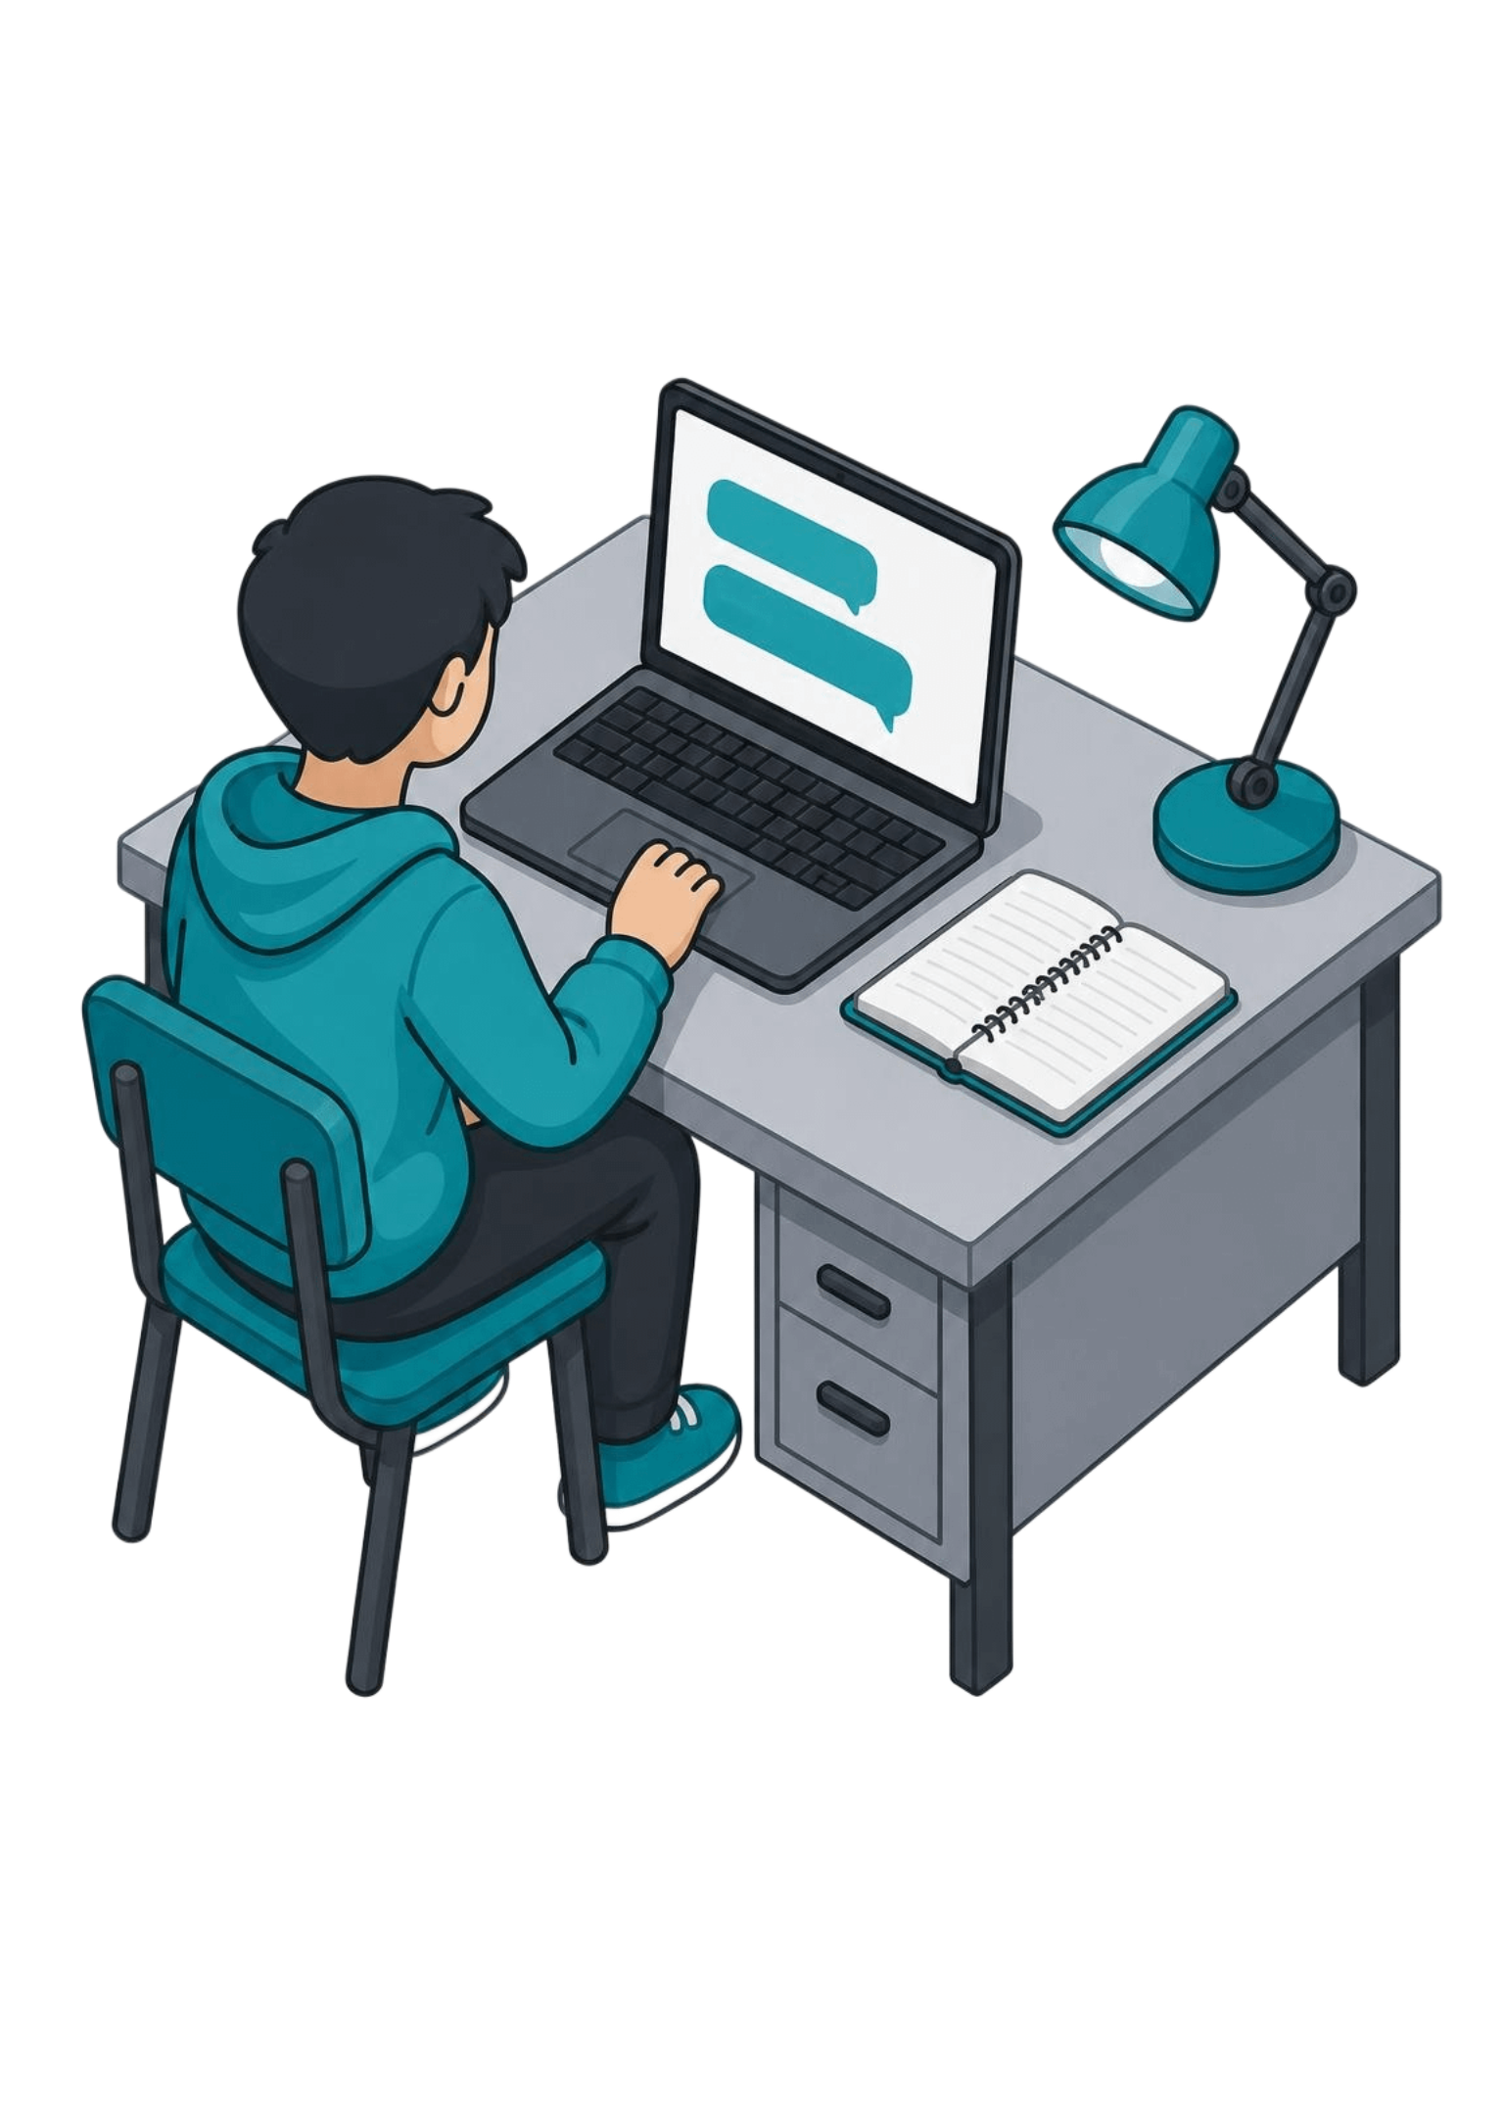
IT wspierane AI
Agenda
Bezpieczne korzystanie z AI
Dobry prompt i plan aplikacji
Własny quiz z pomocą AI
Testy, poprawki i decyzje człowieka
Notes:
Czas: 0–3 min (3 min). Rodzaj: wyjaśnienie. Prowadzący: Obaj.
POWIEDZ: Dziś stworzycie małą aplikację z pomocą AI. Najpierw ustalimy, co można bezpiecznie przekazać narzędziu. Potem nauczycie się opisywać zadanie, zbudujecie quiz i sprawdzicie, czy działa. Nie trzeba umieć programować. Trzeba próbować, czytać odpowiedzi i sprawdzać efekt.
ZAPYTAJ: Kto korzystał z AI w ostatnim tygodniu? Do czego? Przyjmij 2–3 krótkie odpowiedzi, bez rundki całej sali.
ORGANIZACJA: Pracujemy na fikcyjnych lub dostarczonych danych. Przy jednym komputerze na parę zmieniajcie osobę obsługującą. Przerwa zaczyna się w 70. minucie. Na końcu każdy ma zapisać swój plik.

Slide 2

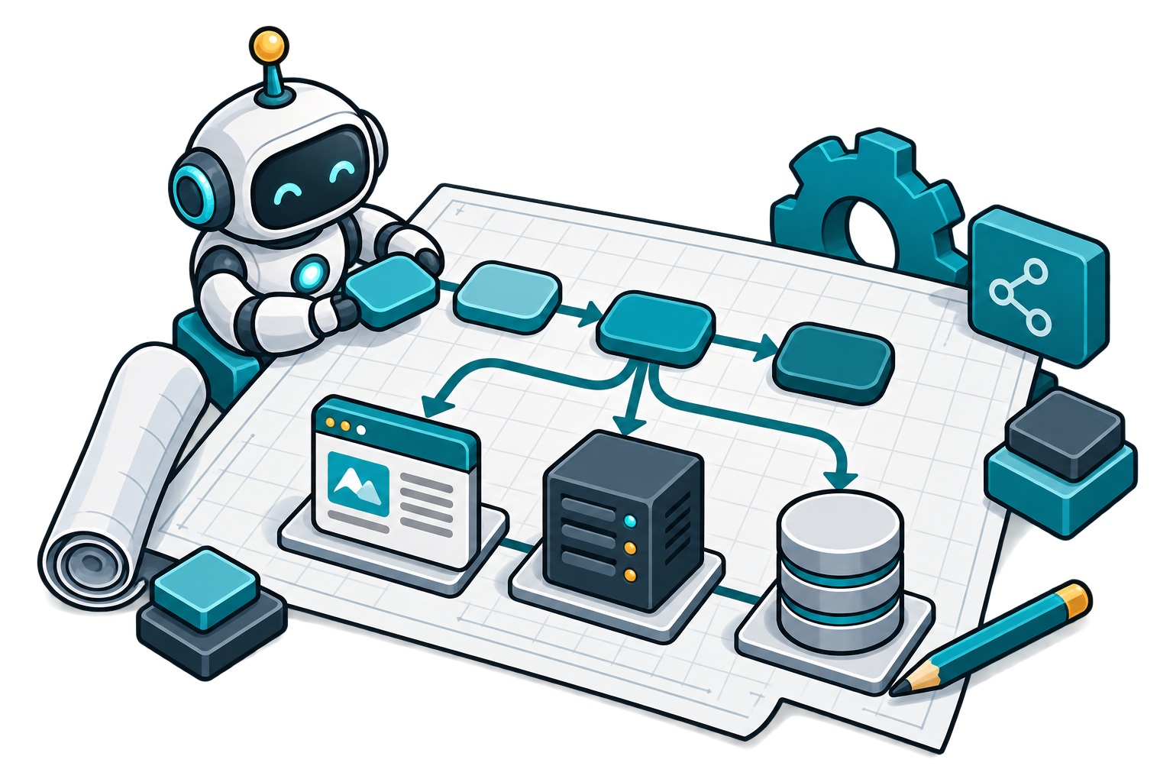
Prowadzący
Konrad
Grzegorz
Senior Test Development Engineer
Test Architect, AI Ambasador
Szukanie bugów z AI
Procesy i architektura z AI
Notes:
Czas: 3–5 min (2 min). Rodzaj: wyjaśnienie. Prowadzący: Obaj.
POWIEDZ: Konrad pokaże, jak szukać błędów i sprawdzać pomysły AI. Grzegorz pokaże, jak opisać proces oraz zaplanować części aplikacji. Gdy jeden z nas prowadzi, drugi pomaga przy komputerach.
Krótko przedstawcie się własnymi słowami. Nie dodawajcie długich historii zawodowych. Nazwy stanowisk pozostają zgodne z prezentacją źródłową.
Ilustracje symbolizują obszary pracy prowadzących. Wygenerowano je narzędziem image_gen; nie są portretami.

Slide 3




Do czego AI przydaje się w IT?
Pomaga pisać i wyjaśniać kod
Proponuje testy i szuka błędów
Tworzy prototypy stron i aplikacji
Wspiera naukę nowych technologii
Notes:
Czas: 5–7 min (2 min). Rodzaj: wyjaśnienie. Prowadzący: Grzegorz.
POWIEDZ: Generatywna AI tworzy odpowiedzi, na przykład tekst, kod i obrazy. W rozmowie korzysta z przekazanego kontekstu i wzorców poznanych podczas uczenia. Może pomóc wyjaśnić pojęcie albo przygotować pierwszą wersję programu. Potrafi też odpowiedzieć przekonująco i błędnie.
Nie zakładamy, że każda odpowiedź została sprawdzona w internecie. Dostęp do wyszukiwania zależy od narzędzia i jego funkcji. Dzisiaj punktem odniesienia będzie krótka notatka o HTML, CSS i JavaScript oraz nasze wymagania.
ZAPYTAJ: Po czym poznalibyście, że quiz przygotowany przez AI jest poprawny? Zbierz dwie odpowiedzi i zapowiedz, że sprawdzimy zarówno wiedzę, jak i działanie programu.

Slide 4
Nasz projekt: quiz do nauki
Jeden plik. Pięć pytań. Własne testy.
Pytania na podstawie krótkiej notatki
Wyjaśnienie po wyborze odpowiedzi
Wynik 0–5 i przycisk restartu
Bez logowania i danych osobowych
Notes:
Czas: 7–10 min (3 min). Rodzaj: wyjaśnienie. Prowadzący: Grzegorz.
POKAŻ: Otwórz prowadzacy/quiz-demo.html. Odpowiedz raz dobrze i raz źle. Pokaż informację zwrotną, wynik oraz restart. Nie omawiaj jeszcze kodu.
POWIEDZ: To przykład końcowego efektu. Wasza wersja może wyglądać inaczej. Ustalimy jednak wspólne zasady: pięć pytań, jedna odpowiedź na pytanie, jeden punkt za poprawną odpowiedź i restart od zera. Wygląd nie jest dowodem poprawności.
ORGANIZACJA: Wskaż uczniom folder uczen i plik karta-pracy.html. Konta i uruchamianie HTML powinny być sprawdzone przed zajęciami. Osoby bez dostępu do AI mogą użyć pliku startowego i zapisanych przykładów odpowiedzi w karcie pracy.

Slide 5
Bezpieczne korzystanie z AI
Nie wklejaj haseł ani prywatnych danych
Do ćwiczeń używaj fikcyjnych danych
Sprawdzaj ustawienia prywatności narzędzia
Przyznawaj tylko potrzebne uprawnienia
Notes:
Czas: 10–15 min (5 min). Rodzaj: wyjaśnienie. Prowadzący: Konrad.
POWIEDZ: Do rozmowy przekazujemy tylko to, co jest potrzebne. Dzisiaj nie wpisujemy nazwisk kolegów, ocen, numerów telefonów, haseł ani kluczy do usług. Korzystamy z naszej notatki i wymyślonych przykładów. Jeśli dane nie są potrzebne do zadania, po prostu je pomijamy.
POKAŻ: Zamiast prośby o quiz dla konkretnego ucznia z podanym nazwiskiem i ocenami wpisz: „Quiz dla początkującej osoby, która uczy się podstaw stron WWW”. Cel pozostaje jasny bez prywatnych informacji.
Ustawienia prywatności, przechowywanie i wykorzystanie rozmów zależą od narzędzia i konta. Nie obiecuj, że każde darmowe albo płatne narzędzie traktuje dane tak samo. Na szkolnych komputerach pracujemy zgodnie z zasadami szkoły i na zatwierdzonych kontach.
Źródło: UNESCO, Guidance for generative AI in education and research, https://www.unesco.org/en/articles/guidance-generative-ai-education-and-research

Slide 6


Zagrożenia i oszustwa
Deepfake: podrobiony głos lub film
Przykład
Phishing: wiadomości wyłudzające dane
Potrzebuję pilnie kodu BLIK
Fałszywe aplikacje i podejrzane linki
Pilne prośby potwierdzaj innym kanałem
Notes:
Czas: 15–20 min (5 min). Rodzaj: wyjaśnienie. Prowadzący: Konrad.
POWIEDZ: Ładny język, znajomy głos albo logo nie wystarczają do potwierdzenia nadawcy. W podejrzanej wiadomości zwróćcie uwagę na presję czasu, prośbę o pieniądze, logowanie albo instalację. AI może ułatwiać przygotowanie takich treści.
POKAŻ: „Potrzebuję pilnie kodu BLIK”. Zapytaj, co zrobimy przed odpowiedzią. Oczekiwana reakcja: kontakt ze znajomym przez znany wcześniej numer, a nie dane kontaktowe podane w podejrzanej wiadomości.
Nie ucz wykrywania oszustw wyłącznie po literówkach albo wyglądzie. Nie otwierajcie podejrzanych linków podczas ćwiczenia i niczego nie instalujcie. Analizujemy opisy trzech fikcyjnych sytuacji.
Źródło: NCSC, Phishing attacks: defending your organisation, https://www.ncsc.gov.uk/guidance/phishing

Slide 7
Ćwiczenie 1: bezpieczna decyzja
10 minut pracy / 20–30 min warsztatu
1. Przeczytaj trzy sytuacje w karcie pracy
2. Wskaż ryzyko i podejmij decyzję
3. Zapisz bezpieczny następny krok
Rezultat: trzy decyzje z krótkim uzasadnieniem
Dla chętnych: przepisz ryzykowny prompt bez prywatnych danych.
Notes:
Czas: 20–30 min (10 min). Rodzaj: ćwiczenie. Prowadzący: Konrad.
MATERIAŁ: karta-pracy.html, sekcja 1. Sytuacje: dane kolegi w prośbie do AI, pilna prośba o BLIK, nieznany dodatek „wymagany” do quizu.
PRZEBIEG: 1 minuta na instrukcję i przeczytanie, 6 minut pracy samodzielnej lub w parach, 3 minuty na porównanie odpowiedzi. Nie używamy prawdziwych danych i nie klikamy linków.
KLUCZ: A — usuń dane identyfikujące i oceny, opisz poziom nauki. B — wstrzymaj działanie i potwierdź prośbę znanym wcześniej kanałem. C — nie instaluj, zapytaj prowadzącego i użyj przygotowanego sposobu uruchomienia quizu.
PODSUMUJ: Ważna jest decyzja i sposób jej sprawdzenia, nie samo nazwanie zagrożenia. Jeśli uczniowie skończą wcześniej, niech uproszczą pierwszy prompt.

Slide 8
Jak opisać zadanie AI?
Cel: co ma powstać?
Kontekst: odbiorca i źródło
Wymagania i format
„Stwórz quiz z moich notatek: 5 pytań, jedna poprawna odpowiedź, wyjaśnienie po wyborze. Bez logowania”.
Notes:
Czas: 30–35 min (5 min). Rodzaj: wyjaśnienie. Prowadzący: Grzegorz.
POWIEDZ: Prompt to instrukcja, którą przekazujemy narzędziu. Pomagają cztery elementy: cel, kontekst, wymagania i format odpowiedzi. Nie jest to magiczna formuła. Konkretny opis po prostu ogranicza zgadywanie.
POKAŻ: Najpierw polecenie „Zrób quiz”. Zapytaj: z czego, dla kogo, ile pytań, jak poznamy odpowiedź? Następnie użyj promptu P1 z karty pracy i dołącz notatkę źródłową. Chcemy pięć pytań, po trzy odpowiedzi, jedną poprawną i krótkie uzasadnienie oparte na źródle. Na tym etapie prosimy o tabelę, bez kodu.
Jeżeli wynik pojawia się wolno, pokaż zapisany przykład zamiast czekać. To przykład przygotowany do demonstracji, nie relacja z odpowiedzi na żywo.

Slide 9
Doprecyzowanie odpowiedzi
Pierwszą odpowiedź można poprawić
Porównaj wynik ze swoim poleceniem
Wskaż konkretny brak lub błąd
Poproś o zmianę i sprawdź nową wersję
„Pytanie 4 wykracza poza notatkę. Zastąp je pytaniem ze źródła”.
Notes:
Czas: 35–40 min (5 min). Rodzaj: wyjaśnienie. Prowadzący: Grzegorz.
POWIEDZ: Nie musicie od razu napisać idealnego polecenia. Praca z AI to także czytanie wyniku i precyzyjna informacja zwrotna. „Popraw to” nie mówi, co jest nie tak. „Pytanie 4 wykracza poza notatkę” wskazuje problem i zakres zmiany.
POKAŻ: W przygotowanym przykładzie pytanie o datę powstania JavaScript nie ma odpowiedzi w notatce. Poproś o zastąpienie go pytaniem opartym na źródle. Potem porównaj nową odpowiedź z notatką. Jeśli żywa odpowiedź od początku jest dobra, nie udawaj błędu: użyj przygotowanego przykładu.
ZAPYTAJ: Co sprawdzimy w wyniku? Liczbę pytań, liczbę odpowiedzi, jeden poprawny wariant, zgodność ze źródłem i zrozumiały język. Samo zapewnienie AI „teraz jest poprawnie” nie kończy sprawdzania.

Slide 10
Ćwiczenie 2: własny prompt
15 minut pracy / 40–55 min warsztatu
1. Użyj notatki i szkieletu promptu P1
2. Sprawdź pytania oraz odpowiedzi
3. Doprecyzuj polecenie i zapisz obie wersje
Rezultat: pięć pytań, klucz i jedna świadoma poprawka
Dla chętnych: określ poziom trudności i sposób wyjaśniania.
Notes:
Czas: 40–55 min (15 min). Rodzaj: ćwiczenie. Prowadzący: Grzegorz.
MATERIAŁ: karta-pracy.html, sekcja 2 oraz notatka-zrodlowa.txt. Uczniowie wklejają notatkę razem z promptem P1. Na razie nie generują aplikacji.
PRZEBIEG: 2 minuty na wybór lub dopasowanie szkieletu, 8 minut na rozmowę i porównanie ze źródłem, 3 minuty na korektę oraz zapis, 2 minuty na dwie obserwacje z sali.
WARUNEK UKOŃCZENIA: Pięć pytań z trzema odpowiedziami, kluczem i wyjaśnieniem. Uczeń wskazuje jedną konkretną zmianę między wersjami promptu. Jeśli nie widzi błędu, może doprecyzować język albo format zamiast wymyślać usterkę.
POMOC: Początkujący korzystają z pełnego promptu. Osoby bez AI analizują przykładową odpowiedź w karcie pracy. Wszyscy zapisują swoją wersję polecenia.

Slide 11
Proces i części aplikacji
PROCES: KOLEJNOŚĆ DZIAŁAŃ
ARCHITEKTURA: CZĘŚCI QUIZU
Start
Pytanie i wybór odpowiedzi
Wyjaśnienie
Wynik i restart
Ekran z przyciskami
Pytania i poprawne odpowiedzi
Reguły punktacji
Jedno pytanie może dać najwyżej jeden punkt
Notes:
Czas: 55–60 min (5 min). Rodzaj: wyjaśnienie. Prowadzący: Grzegorz.
POWIEDZ: Proces opisuje, co po kolei robi użytkownik i program. W naszym quizie: start, pytanie, wybór, informacja zwrotna, kolejne pytanie, wynik. Architektura mówi, z jakich części składa się rozwiązanie i jak współpracują. Tutaj mamy ekran, dane pytań i logikę sprawdzania odpowiedzi.
Wszystkie te części mogą na dzisiejszym warsztacie znaleźć się w jednym pliku HTML. Nie potrzebujemy serwera ani logowania. Nie oznacza to, że każdą aplikację powinno się tak budować.
PRZYKŁAD: Kliknięcie odpowiedzi uruchamia sprawdzenie klucza. Program aktualizuje wynik i pokazuje wyjaśnienie. Decyzja projektowa: jedno pytanie może zwiększyć wynik najwyżej o jeden punkt.
ZAPYTAJ: Co powinno się zdarzyć po restarcie? Wynik i numer pytania wracają do początku. To konkretne wymaganie, które później przetestujemy.

Slide 12
Ćwiczenie 3: plan quizu
10 minut pracy / 60–70 min warsztatu
1. Zapisz przebieg quizu w kilku krokach
2. Ustal 3–5 sprawdzalnych wymagań
3. Poproś AI o uwagi i zatwierdź swój plan
Rezultat: plan działania i lista wymagań
Dla chętnych: co aplikacja zrobi, gdy zabraknie pytań?
Notes:
Czas: 60–70 min (10 min). Rodzaj: ćwiczenie. Prowadzący: Grzegorz.
MATERIAŁ: karta-pracy.html, sekcja 3 i prompt P2.
PRZEBIEG: 3 minuty na własną propozycję, 4 minuty na pomoc AI oraz decyzje, 3 minuty na sprawdzenie listy z sąsiadem. Jeśli pracują w parze, zmieńcie osobę przy klawiaturze.
MINIMUM: Jedna odpowiedź na pytanie; maksymalnie jeden punkt; wyjaśnienie po odpowiedzi; wynik od 0 do 5; restart zeruje wynik. Uczniowie mogą wybrać 3–5 z tych wymagań, ale wspólny prompt budowy zachowuje wszystkie podstawowe reguły.
WYJAŚNIJ: „Ma być fajnie” jest oceną. „Restart ustawia wynik na 0 i pokazuje pierwsze pytanie” daje się sprawdzić. Nie wprowadzaj UML, mikroserwisów ani diagramów wdrożenia. Wystarczy prosta lista lub szkic.

Slide 13
Przerwa
10 minut
Zapisz prompt i plan quizu
Po przerwie budujemy aplikację
Notes:
Czas: 70–80 min (10 min). Rodzaj: przerwa. Prowadzący: Obaj.
10 minut przerwy. Podaj rzeczywistą godzinę powrotu. Przed odejściem uczniowie zapisują prompt i plan. W tym czasie prowadzący mogą sprawdzić pojedyncze blokady techniczne, ale nie zamieniaj przerwy w kolejne obowiązkowe ćwiczenie.
Po przerwie zaczynamy budowę. Jeśli grupa ma opóźnienie, uprość projekt do trzech pytań albo podaj plik startowy. Zachowaj czas na sprawdzanie i bezpieczeństwo.

Slide 14

Vibe coding: aplikacja z opisu
Opisujesz pomysł zwykłym językiem
1
AI generuje kod aplikacji
2
Oglądasz efekt i prosisz o zmiany
3
Przed udostępnieniem potrzebujesz weryfikacji
4
Notes:
Czas: 80–85 min (5 min). Rodzaj: wyjaśnienie. Prowadzący: Grzegorz.
POWIEDZ: Vibe coding to tworzenie aplikacji głównie przez opisywanie efektu AI i kolejne poprawki, często bez szczegółowego czytania kodu. Dzisiaj użyjemy tego sposobu do prototypu. Nadal odpowiadamy za to, co uruchamiamy i jak oceniamy wynik.
POKAŻ: Prompt P3 z karty pracy, zatwierdzone pytania i plan. Wyraźnie poproś o jeden plik HTML z CSS oraz JavaScript, bez zewnętrznych bibliotek, logowania i połączeń sieciowych. Daje to prosty zakres ćwiczenia, ale sama instrukcja nie dowodzi, że wynik ją spełnia.
Nie obiecuj, że każda aplikacja z AI zadziała za pierwszym razem. W razie limitu lub zbyt długiego generowania przejdź do gotowego pliku quiz-start.html. Do pracy z wygenerowanym kodem używamy szkolnego środowiska zatwierdzonego przez prowadzących.
Źródło: IBM, Vibe coding, https://www.ibm.com/think/topics/vibe-coding

Slide 15
Uruchomienie pliku HTML
Plik quiz.html otwieramy w przeglądarce
Zapisz sam kod jako zwykły tekst UTF-8
Sprawdź końcówkę .html, nie .html.txt
Otwórz plik i sprawdź przyciski
Po zmianie zapisz plik i odśwież stronę
Notes:
Czas: 85–90 min (5 min). Rodzaj: wyjaśnienie. Prowadzący: Grzegorz.
POKAŻ NA ŻYWO: Jeśli narzędzie daje gotowy plik HTML do pobrania, zapisz go w folderze warsztatu. Jeśli daje kod, skopiuj sam kod bez znaczników bloku do zwykłego edytora tekstu. Zapisz jako quiz.html w UTF-8. W Windows wybierz typ „Wszystkie pliki”, aby nie powstał quiz.html.txt. Na macOS edytor musi pracować w trybie zwykłego tekstu, nie RTF. Jeśli macie edytor kodu, użyjcie go.
Otwórz plik w przeglądarce. Kliknij odpowiedź i przejdź dalej. Zmień tytuł lub kolor przez polecenie dla AI, zapisz nową wersję i odśwież stronę. Nie instaluj niczego na komputerach uczniów w czasie pokazu.
Gdy przeglądarka pokazuje kod zamiast strony, sprawdź rozszerzenie pliku. Jeśli przyciski nie działają, zapisz kroki i poproś o pomoc. Nie trać całego bloku na konfigurację: po kilku minutach użyj pliku startowego.
Źródło: MDN, HTML: Creating the content, https://developer.mozilla.org/en-US/docs/Learn_web_development/Getting_started/Your_first_website/Creating_the_content

Slide 16
Ćwiczenie 4: własny quiz
30 minut pracy / 90–120 min warsztatu
1. Użyj promptu P3, pytań i swojego planu
2. Zapisz quiz.html i uruchom go
3. Wprowadź jedną własną zmianę
Rezultat: działający prototyp i opisana zmiana
Dla chętnych: losowa kolejność pytań i test tej funkcji.
Notes:
Czas: 90–120 min (30 min). Rodzaj: ćwiczenie. Prowadzący: Grzegorz.
PRZEBIEG: 10 minut na generowanie i zapis, 15 minut na uruchomienie oraz własną zmianę, 5 minut na zapis efektu i pomoc osobom, które utknęły. Jedna osoba pomaga przy plikach, druga przy promptach. Przy pracy w parach zmiana operatora po około 10 minutach.
WARUNEK UKOŃCZENIA: Quiz otwiera się, można odpowiedzieć, widać wyjaśnienie i wynik. Uczeń potrafi wskazać jedną własną zmianę. Pełną poprawność sprawdzimy dopiero w kolejnym bloku.
WARIANT PODSTAWOWY: Zmień tytuł, kolor albo tekst wyjaśnienia w quiz-start.html z pomocą AI. Przy dużym opóźnieniu wystarczą trzy pytania. Osoby szybsze dodają najwyżej jedną funkcję. Nie dokładamy kont, backendu, generowania obrazów ani publikacji.
AWARIA AI: Uczniowie używają quiz-start.html i instrukcji w karcie pracy. Mogą samodzielnie zmienić tytuł lub kolor, a następnie przejść do testów.

Slide 17

Weryfikacja: jak sprawdzić wynik?
Porównaj efekt z wymaganiami
Sprawdź fakty w wiarygodnych źródłach
Przetestuj typowe i nietypowe sytuacje
Ponowna odpowiedź AI nie wystarcza
Notes:
Czas: 120–125 min (5 min). Rodzaj: wyjaśnienie. Prowadzący: Konrad.
POWIEDZ: Sprawdzamy dwa różne obszary. Po pierwsze treść: czy poprawna odpowiedź rzeczywiście wynika z notatki? Po drugie działanie: czy kliknięcie daje właściwy wynik i czy restart działa? Ładny ekran nie rozstrzyga żadnego z tych pytań.
POKAŻ: W przygotowanej wersji z błędami pytanie o CSS ma niepoprawny klucz. Porównaj je z notatką: CSS odpowiada za wygląd. To dowód oparty na źródle, a nie kolejne zapewnienie AI. Nie zdradzaj jeszcze pozostałych usterek.
Ważne fakty poza ćwiczeniem sprawdzamy w odpowiednich źródłach. Jeśli źródło samo jest niepewne, zgodność z nim nie dowodzi prawdy. Nasza notatka ma odnośniki do dokumentacji MDN.
Źródła: MDN HTML, CSS i JavaScript wymienione w notatce; GitHub, Responsible use of GitHub Copilot Chat, https://docs.github.com/en/copilot/responsible-use/chat

Slide 18




Human in the loop: człowiek decyduje
Człowiek ustala cel i zasady
Sprawdza wyniki na ważnych etapach
Może zatrzymać działanie i poprawić błędy
Zatwierdza udostępnienie aplikacji
Notes:
Czas: 125–130 min (5 min). Rodzaj: wyjaśnienie. Prowadzący: Konrad.
POWIEDZ: Human in the loop znaczy, że człowiek uczestniczy w procesie i podejmuje istotne decyzje. W naszym quizie wy ustalacie wymagania, sprawdzacie pytania, oceniacie testy i decydujecie, czy zaakceptować poprawkę. Możecie też zatrzymać pracę i poprosić o wyjaśnienie.
ZAPYTAJ: AI napisała „wszystko działa”, ale nie pokazuje testu. Czy to wystarczy? Nie. Potrzebujemy wyniku naszego sprawdzenia i zrozumienia, co zatwierdzamy.
POWIEDZ: Na warsztacie nie publikujemy aplikacji. Zapisujemy lokalny prototyp. Osobną decyzją byłoby udostępnienie go innym osobom po odpowiednim sprawdzeniu. Jeśli nie potraficie ocenić wyniku, nazwijcie tę niepewność zamiast ją ukrywać.
Poproś uczniów o przykład decyzji, którą w ich projekcie powinien podjąć człowiek.

Slide 19
Ćwiczenie 5: treść i działanie
5 minut pracy / 130–135 min warsztatu
1. Porównaj jedną odpowiedź z notatką
2. Wskaż zdanie potwierdzające odpowiedź
3. Zapisz trzy pomysły na testy bez AI
Rezultat: jedna sprawdzona odpowiedź i trzy testy
Przy każdym teście dopisz, jakiego wyniku oczekujesz.
Notes:
Czas: 130–135 min (5 min). Rodzaj: ćwiczenie. Prowadzący: Konrad.
MATERIAŁ: karta-pracy.html, sekcja 5.
PRZEBIEG: 2 minuty na wybrane pytanie i fragment notatki, 3 minuty na pomysły testów. Na tym etapie nie prosimy AI o listę. Chcemy, żeby każdy najpierw spróbował sam.
PRZYKŁADY: Zła odpowiedź nie zwiększa wyniku; drugi klik nie dodaje kolejnego punktu; restart pokazuje pierwsze pytanie z wynikiem 0. Uczniowie mogą wybrać inne testy, jeśli potrafią określić wynik oczekiwany.
Jeśli uczeń sprawdzi tylko napis „Poprawnie”, poproś o wskazanie zdania w źródle. W wariancie bez własnego quizu pracuje na przygotowanej wersji z błędami.

Slide 20
Opis błędu, który da się odtworzyć
Wynik rośnie po kolejnym kliknięciu
KROKI
Otwórz quiz. W pytaniu 1 kliknij HTML trzy razy.
OCZEKIWANIE
1 punkt za jedno pytanie
WYNIK
3 punkty po trzech kliknięciach
Przykład z przygotowanej wersji treningowej
Notes:
Czas: 135–140 min (5 min). Rodzaj: wyjaśnienie. Prowadzący: Konrad.
POKAŻ: Otwórz uczen/quiz-do-testow.html w świeżej karcie. W pierwszym pytaniu trzy razy wybierz HTML. Wynik rośnie do 3, chociaż odpowiedzieliśmy na jedno pytanie. To celowo przygotowana usterka.
POWIEDZ: Raport musi pozwolić innej osobie powtórzyć sytuację. „Quiz nie działa” nie wystarcza. Potrzebujemy kroków, wyniku oczekiwanego i rzeczywistego. Jeśli to możliwe, dodajemy zrzut albo dokładny komunikat.
Uczniowie mogą poprosić AI o dodatkowe testy. Sugestie trzeba porównać z wymaganiami i wykonać. Nie każda sugestia zmiany oznacza błąd. Brak losowania nie jest błędem, jeśli nikt go nie wymagał.
Po pokazie otwórz świeżą kartę, aby uczniowie zaczęli od czystego stanu.

Slide 21
Ćwiczenie 6: polowanie na bugi
15 minut pracy / 140–155 min warsztatu
1. Wykonaj trzy testy i zapisz wyniki
2. Poproś AI o dodatkowy pomysł na test
3. Opisz jeden potwierdzony błąd
Rezultat: trzy wyniki testów i opis usterki
Brak błędu w Twoim quizie? Użyj quiz-do-testow.html.
Notes:
Czas: 140–155 min (15 min). Rodzaj: ćwiczenie. Prowadzący: Konrad.
MATERIAŁ: karta-testow.tsv lub tabela w karcie pracy, własny quiz i zapasowy quiz-do-testow.html. Prompt P4 służy do proponowania testów, nie do deklarowania znalezionych błędów.
PRZEBIEG: 7 minut na trzy testy, 3 minuty na dodatkowy pomysł AI, 5 minut na odtworzenie i opis usterki. Testy można wykonać na quizie sąsiada. Przy braku potwierdzonego błędu przejdź do przygotowanej wersji z usterkami.
KONIECZNE POLA: kroki, wynik oczekiwany, rzeczywisty, status. „Nie sprawdzono” jest uczciwym statusem. Nie punktuj liczby wykrytych błędów.
KLUCZ DLA PROWADZĄCYCH: W wersji treningowej są trzy celowe usterki: wielokrotne naliczanie punktu, niepoprawny klucz pytania o CSS, brak zerowania wyniku po restarcie. Szczegóły i sposób odizolowania usterek znajdują się w przewodniku.

Slide 22
Od raportu do sprawdzonej poprawki
Zmieniamy jeden konkretny problem
Przekaż AI kod i kroki błędu
Zapisz poprawkę jako nową wersję
Powtórz test błędu i jeden wcześniejszy test
Naprawiony kod też wymaga sprawdzenia
Notes:
Czas: 155–160 min (5 min). Rodzaj: wyjaśnienie. Prowadzący: Konrad.
POKAŻ: Prompt P5 z opisem wielokrotnego naliczania punktów. Dołącz kod przygotowanego pliku. Poproś o poprawienie tego problemu bez dodawania nowych funkcji, o pełny plik i krótkie wyjaśnienie zmiany.
POWIEDZ: Najpierw odtwórzmy błąd. Potem zapiszmy nową wersję jako quiz-v2.html. W nowej wersji trzy kliknięcia tej samej odpowiedzi mają dać jeden punkt. Sprawdźmy również przejście do kolejnego pytania. To przykład sprawdzenia, czy poprawka nie popsuła wcześniej działającej funkcji.
Jeżeli wygenerowanie trwa zbyt długo, pokaż wcześniej przygotowany quiz-demo.html. Nazwij go wzorcem przygotowanym do pokazu, a nie wynikiem właśnie wykonanej naprawy. Nie ma obowiązku naprawić wszystkich trzech celowych usterek w tym bloku.

Slide 23
Ćwiczenie 7: naprawa i retest
10 minut pracy / 160–170 min warsztatu
1. Zgłoś jeden błąd promptem P5
2. Zapisz poprawkę jako quiz-v2.html
3. Powtórz test błędu i jeden inny test
Rezultat: wyniki przed i po zmianie
Jeśli poprawka nie działa, zapisz to i doprecyzuj zgłoszenie.
Notes:
Czas: 160–170 min (10 min). Rodzaj: ćwiczenie. Prowadzący: Konrad.
PRZEBIEG: 2 minuty na prompt, 4 minuty na zapis i uruchomienie, 4 minuty na dwa testy oraz zapis wyników. Uczeń nie musi czytać całego kodu, ale musi rozumieć oczekiwane zachowanie.
WARUNEK UKOŃCZENIA: Widać wynik przed i po zmianie oraz rezultat jednego wcześniejszego testu. Jeśli AI nie naprawi błędu, odnotowanie niepowodzenia i wskazanie kolejnego kroku jest poprawnym wynikiem ćwiczenia.
WARIANT BEZ AI: Uczeń porównuje zachowanie wersji treningowej z poprawnym quizem udostępnionym przez prowadzącego i wykonuje te same testy. Wyjaśnij, że jest to ćwiczenie weryfikacji gotowej poprawki, nie samodzielne wygenerowanie naprawy.
Nie przedłużaj tego bloku kosztem zapisania plików. Zostaw otwarte problemy opisane w karcie testów.

Slide 24




Podsumowanie
Opisuj zadania konkretnie
Sprawdzaj odpowiedzi i działanie aplikacji
Chroń dane i kontroluj uprawnienia
Podejmuj świadome decyzje o użyciu wyników
Co sprawdziłeś sam?
Notes:
Czas: 170–180 min (10 min). Rodzaj: podsumowanie. Prowadzący: Obaj.
PRZEBIEG: Około 3 minuty na zapis plików, 4 minuty na pytania i krótkie wypowiedzi, 3 minuty rezerwy. Jeśli wcześniejsze ćwiczenia się przedłużyły, skróć wypowiedzi, ale dopilnuj zapisania pracy.
ZAPYTAJ: Co udało Ci się stworzyć? Jaką decyzję podjąłeś sam? Jak sprawdziłeś wynik? Czego jeszcze nie potwierdziłeś? Wystarczą 2–3 głosy z sali; pozostali zapisują po jednym zdaniu w karcie pracy.
POWIEDZ: Możecie dalej rozwijać projekt, ale do każdej nowej funkcji dopiszcie sposób sprawdzenia. Zachowajcie prompt, plik HTML i wyniki testów. Dzisiejszy rezultat jest prototypem po wykonanych przez Was sprawdzeniach, a nie deklaracją pełnego bezpieczeństwa.
Nie dodawaj kolejnego zadania ani obowiązkowej prezentacji każdego projektu. Zakończ o czasie.

